Slide 1

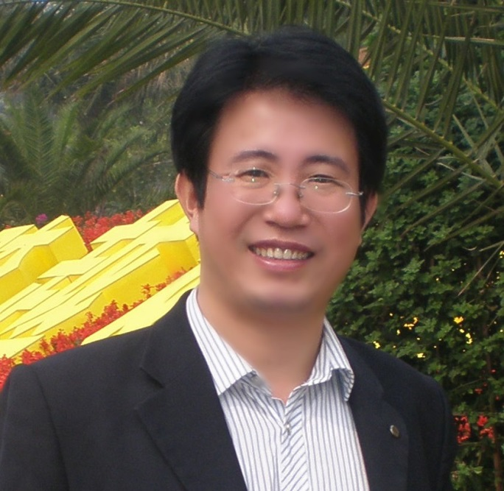
第05章 传输层
讲师：韩立刚
QQ：458717185
QQ教学群：247549141

Slide 2
指引
传输层的功能
传输层协议UDP和TCP
网络安全
TCP可靠传输的实现
TCP的流量控制
TCP的拥塞控制
TCP的传输连接管理
应用层
传输层
网络层
数据链路层
物理层

Slide 3
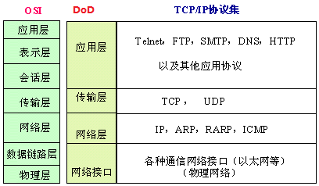
OSI和DoD模型

Slide 4
传输层两个协议
在TCP/IP协议栈，传输层有两个协议TCP和UDP。
TCP（Transmission Control Protocol，传输控制协议）协议。
UDP（User Data Protocol，用户数据报协议）协议。

Slide 5
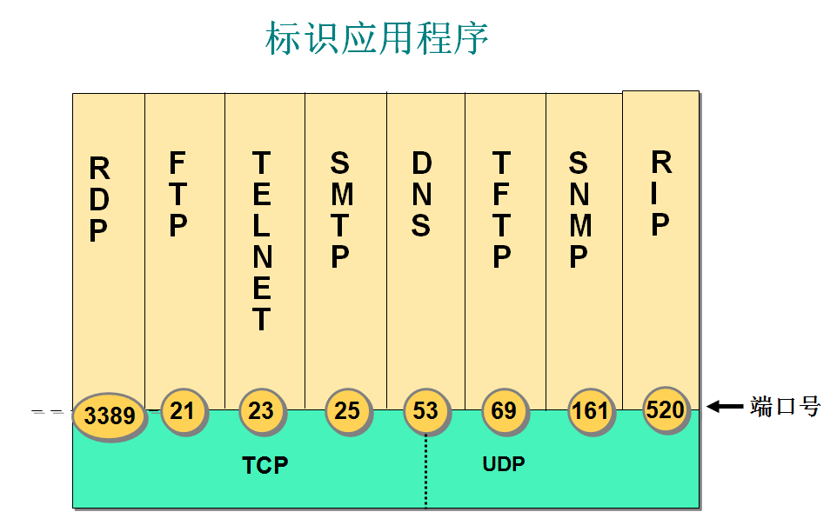
应用层协议

Slide 6
常见应用层协议使用端口
HTTP默认使用TCP的80端口标识
FTP默认使用TCP的21端口标识
SMTP默认使用TCP的25端口标识
POP3默认使用TCP的110端口
HTTPS默认使用TCP的443端口
DNS使用UDP的53端口
远程桌面协议（RDP）默认使用TCP的3389端口
telnet使用TCP的23端口Windows访问共享资源使用TCP的445端口

Slide 7
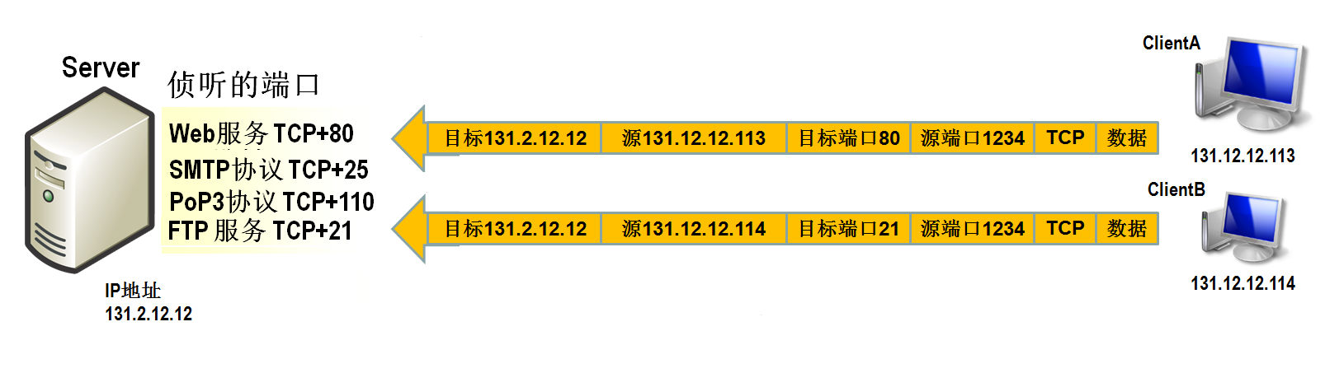
应用层协议
应用层协议和服务的关系

Slide 8
动手实验
实验5-1：更改远程桌面使用的端口
实验5-2：使用端口扫描工具扫描端口
实验5-3：使用TCP/IP筛选保证系统安全

Slide 9


传输层为相互通信的应用进程提供了逻辑通信
AP₁
应用进程
应用进程
AP₄
5
4
3
2
1
AP₂
AP₃
5
4
3
2
1
端口
传输层提供应用进程间的逻辑通信
端口
IP 层
主机 A
主机 B
路由器 1
路由器 2
AP₁
AP₃
LAN₁
WAN
LAN₂
AP₂
AP₄
IP 协议的作用范围
传输层协议 TCP 和 UDP 的作用范围
Notes:
从通信和信息处理的角度看，传输层向它上面的应用层提供通信服务，它属于面向通信部分的最高层，同时也是用户功能中的最低层。
当网络的边缘部分中的两个主机使用网络的核心部分的功能进行端到端的通信时，只有位于网络边缘部分的主机的协议栈才有传输层，而网络核心部分中的路由器在转发分组时都只用到下三层的功能。
两个主机进行通信 => 两个主机中的应用进程互相通信。
传输层的一个很重要的功能就是复用和分用。
传输层提供应用进程间的逻辑通信”。

Slide 10


传输层协议和网络层协议的主要区别
应用进程
应用进程




…
…
因 特 网
IP 协议的作用范围
（提供主机之间的逻辑通信）
TCP 和 UDP 协议的作用范围
（提供进程之间的逻辑通信）

Slide 11
传输层的主要功能
传输层为应用进程之间提供端到端的逻辑通信（但网络层是为主机之间提供逻辑通信）。
传输层还要对收到的报文进行差错检测。
传输层提供面向连接和无连接的服务。

Slide 12
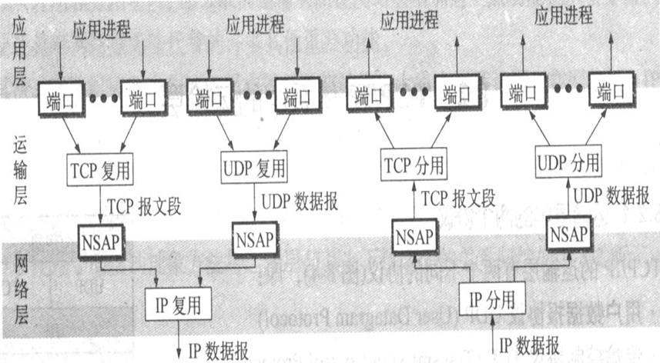
传输层的端口
Notes:
运行在计算机中的进程是用进程标识符来标志的。
运行在应用层的各种应用进程却不应当让计算机操作系统指派它的进程标识符。这是因为在因特网上使用的计算机的操作系统种类很多，而不同的操作系统又使用不同格式的进程标识符。
为了使运行不同操作系统的计算机的应用进程能够互相通信，就必须用统一的方法对 TCP/IP 体系的应用进程进行标志。
由于进程的创建和撤销都是动态的，发送方几乎无法识别其他机器上的进程。
有时我们会改换接收报文的进程，但并不需要通知所有发送方。
我们往往需要利用目的主机提供的功能来识别终点，而不需要知道实现这个功能的进程。
（端口号(protocol port number) 简称为端口(port)）
解决这个问题的方法就是在传输层使用协议端口号(protocol port number)，或通常简称为端口(port)。
虽然通信的终点是应用进程，但我们可以把端口想象是通信的终点，因为我们只要把要传送的报文交到目的主机的某一个合适的目的端口，剩下的工作（即最后交付目的进程）就由 TCP 来完成。

Slide 13
TCP 的端口
端口用一个 16 位端口号进行标志。
端口号只具有本地意义，即端口号只是为了标志本计算机应用层中的各进程。在因特网中不同计算机的相同端口号是没有联系的。

Slide 14
三类端口
熟知端口，数值一般为 0～1023。
FTP:21
TELNET:23
SMTP:25
DNS:53
HTTP:80
https:443
RDP:3389
登记端口号，数值为1024～49151
客户端口号，数值为49152～65535
Notes:
登记端口号：为没有熟知端口号的应用程序使用的。使用这个范围的端口号必须在 IANA 登记，以防止重复。
客户端口号或短暂端口号：留给客户进程选择暂时使用。当服务器进程收到客户进程的报文时，就知道了客户进程所使用的动态端口号。通信结束后，这个端口号可供其他客户进程以后使用。

Slide 15
指引
传输层的功能
传输层协议UDP和TCP
TCP可靠传输的实现
TCP的流量控制
TCP的拥塞控制
TCP的传输连接管理
应用层
传输层
网络层
数据链路层
物理层

Slide 16
UDP 的主要特点
UDP 是无连接的，即发送数据之前不需要建立连接。
UDP 使用尽最大努力交付，即不保证可靠交付，同时也不使用拥塞控制。
UDP 是面向报文的。UDP 没有拥塞控制，很适合多媒体通信的要求。
UDP 支持一对一、一对多、多对一和多对多的交互通信。
UDP 的首部开销小，只有 8 个字节。

Slide 17
用户数据报协议 UDP
应用层报文
应用层
UDP 首部
UDP 用户数据报的数据部分
传输层
IP 首部
IP 数据报的数据部分
IP 层
Notes:
面向报文的 UDP：
发送方 UDP 对应用程序交下来的报文，在添加首部后就向下交付 IP 层。UDP 对应用层交下来的报文，既不合并，也不拆分，而是保留这些报文的边界。
应用层交给 UDP 多长的报文，UDP 就照样发送，即一次发送一个报文。
接收方 UDP 对 IP 层交上来的 UDP 用户数据报，在去除首部后就原封不动地交付上层的应用进程，一次交付一个完整的报文。
应用程序必须选择合适大小的报文。

Slide 18
UDP 的首部格式
字节
4
4
1
1
2
源 IP 地址
目的 IP 地址
0
17
UDP长度
字节
12
2
2
2
2
伪首部
源端口
目的端口
长 度
检验和
UDP 用户数据报
首 部
数 据
发送在前
首 部
数 据
IP 数据报
Notes:
UDP 只在 IP 的数据报服务之上增加了很少一点的功能，即端口的功能和差错检测的功能。
虽然 UDP 用户数据报只能提供不可靠的交付，但 UDP 在某些方面有其特殊的优点。

Slide 19
用户数据报 UDP 有两个字段：数据字段和首部字段。首部字段有 8 个字节，由 4 个字段组成，每个字段都是两个字节。
字节
4
4
1
1
2
源 IP 地址
目的 IP 地址
0
17
UDP长度
字节
12
2
2
2
2
伪首部
源端口
目的端口
长 度
检验和
UDP 用户数据报
首 部
数 据
发送在前
首 部
数 据
IP 数据报

Slide 20
在计算检验和时，临时把“伪首部”和 UDP 用户数据报连接在一起。伪首部仅仅是为了计算检验和。
字节
4
4
1
1
2
源 IP 地址
目的 IP 地址
0
17
UDP长度
字节
12
2
2
2
2
伪首部
源端口
目的端口
长 度
检验和
UDP 用户数据报
首 部
数 据
发送在前
首 部
数 据
IP 数据报

Slide 21
计算 UDP 检验和的例子
10011001 00010011 → 153.19
00001000 01101000 → 8.104
10101011 00000011 → 171.3
00001110 00001011 → 14.11
00000000 00010001 → 0 和 17
00000000 00001111 → 15
00000100 00111111 → 1087
00000000 00001101 → 13
00000000 00001111 → 15
00000000 00000000 → 0（检验和）
01010100 01000101 → 数据
01010011 01010100 → 数据
01001001 01001110 → 数据
01000111 00000000 → 数据和 0（填充）
10010110 11101101 → 求和得出的结果
01101001 00010010 → 检验和
153.19.8.104
12 字节
伪首部
171.3.14.11
全 0 17 15
1087 13
15 全 0
数据 数据 数据 数据
数据 数据 数据 全 0
8 字节
UDP 首部
7 字节
数据
填充
按二进制反码运算求和
将得出的结果求反码

Slide 22
传输控制协议 TCP 概述
TCP 是面向连接的传输层协议。
每一条 TCP 连接只能有两个端点(endpoint)，每一条 TCP 连接只能是点对点的（一对一）。
TCP 提供可靠交付的服务。
TCP 提供全双工通信。
面向字节流。

Slide 23
TCP 面向流的概念
发送方
接收方


应用进程
H
表示 TCP 报文段的首部
应用进程
x
表示序号为 x 的数据字节
21
字节流
0
字节流
20
从接收缓存
读取字节
1
19
把字节写入
发送缓存
2
3
TCP
加上 TCP 首部
构成 TCP 报文段
TCP
18
17
16
15
14
5
4
发送 TCP 报文段
13
12
11
H
10
9
H
8
7
6
H
TCP 连接
Notes:
TCP 连接是一条虚连接而不是一条真正的物理连接。
TCP 对应用进程一次把多长的报文发送到TCP 的缓存中是不关心的。
TCP 根据对方给出的窗口值和当前网络拥塞的程度来决定一个报文段应包含多少个字节（UDP 发送的报文长度是应用进程给出的）。
TCP 可把太长的数据块划分短一些再传送。TCP 也可等待积累有足够多的字节后再构成报文段发送出去。

Slide 24
TCP 的连接
TCP 把连接作为最基本的抽象。
每一条 TCP 连接有两个端点。
TCP 连接的端点不是主机，不是主机的IP 地址，不是应用进程，也不是传输层的协议端口。TCP 连接的端点叫做套接字(socket) 。
端口号拼接到IP 地址即构成了套接字。

Slide 25
TCP 的连接
套接字 socket = (IP地址: 端口号)
每一条 TCP 连接唯一地被通信两端的两个端点（即两个套接字）所确定。即：
TCP 连接 ::= {socket1, socket2}
= {(IP1: port1), (IP2: port2)}
Notes:
TCP 把连接作为最基本的抽象。
每一条 TCP 连接有两个端点。
TCP 连接的端点不是主机，不是主机的IP 地址，不是应用进程，也不是传输层的协议端口。TCP 连接的端点叫做套接字(socket)或插口。
端口号拼接到(contatenated with) IP 地址即构成了套接字。

Slide 26
可靠传输的工作原理-------停止等待协议
A
B
A
B
发送 M₁
发送 M₁
确认 M₁

丢弃有差错
的报文
发送 M₂
超时重传 M₁
确认 M₂
确认 M₁
发送 M₃
发送 M₂
确认 M₃
t
t
t
t
(a) 无差错情况
(b) 超时重传

Slide 27
请注意
在发送完一个分组后，必须暂时保留已发送的分组的副本。
分组和确认分组都必须进行编号。
超时计时器的重传时间应当比数据在分组传输的平均往返时间更长一些。

Slide 28
确认丢失和确认迟到
A
B
A
B
发送 M₁
发送 M₁

确认 M₁

确认 M₁
超时
重传 M₁
超时
重传 M₁
丢弃
重复的 M₁
重传确认 M₁
丢弃
重复的 M₁
重传确认M₁
发送 M₂
发送 M₂
收下迟到
的确认
但什么也不做
t
t
t
t
(a) 确认丢失
(b) 确认迟到

Slide 29
可靠通信的实现
使用上述的确认和重传机制，我们就可以在不可靠的传输网络上实现可靠的通信。
这种可靠传输协议常称为自动重传请求ARQ (Automatic Repeat reQuest)。
ARQ 表明重传的请求是自动进行的。接收方不需要请求发送方重传某个出错的分组 。

Slide 30
信道利用率
停止等待协议的优点是简单，但缺点是信道利用率太低。
B
t
确认
确认
分组
分组
A
t
T_{D}
RTT
T_{D} + RTT + T_{A}

Slide 31

信道的利用率 U
(5-3)

Slide 32
流水线传输
发送方可连续发送多个分组，不必每发完一个分组就停顿下来等待对方的确认。
由于信道上一直有数据不间断地传送，这种传输方式可获得很高的信道利用率。
B
t
ACK
分组
A
t

Slide 33
连续 ARQ 协议
发送窗口
1
2
3
4
5
6
7
8
9
10
11
12
发送方维持发送窗口（发送窗口是 5）

Slide 34
累积确认
接收方一般采用累积确认的方式。
优点是：容易实现，信道利用率高。
缺点是：不能向发送方反映出接收方已经正确收到的所有分组的信息。
Notes:
即不必对收到的分组逐个发送确认，而是对按序到达的最后一个分组发送确认，这样就表示：到这个分组为止的所有分组都已正确收到了。

Slide 35
TCP 报文段的首部格式
32 位
位 0 8 16 24 31
源 端 口
目 的 端 口
序 号
20 字节的
固定首部
TCP
首部
确 认 号
数据
偏移
U
R
G
A
C
K
P
S
H
R
S
T
S
Y
N
F
I
N
窗 口
保 留
检 验 和
紧 急 指 针
选 项 （长 度 可 变）
填 充
TCP 报文段
TCP 首部
TCP 数据部分
发送在前
IP 首部
IP 数据部分

Slide 36
XP
Web
数据203--------1
确1
序1
源1057
目80
目1057
源80
序1
确204
目1057
源80
序1
确204
1---------1460数据
目1057
源80
序1461
确204
1461----2053数据
确2054
序204
源1057
目80

Slide 37
XP
Web
数据

Slide 38
位 0 8 16 24 31
源 端 口
目 的 端 口
序 号
20
字节
固定
首部
TCP
首部
确 认 号
数据
偏移
U
R
G
A
C
K
P
S
H
R
S
T
S
Y
N
F
I
N
保 留
窗 口
检 验 和
紧 急 指 针
选 项 （长 度 可 变）
填 充
源端口和目的端口字段——各占 2 字节。端口是传输层与应用层的服务接口。传输层的复用和分用功能都要通过端口才能实现。

Slide 39
其他选项
窗口扩大选项 ——占 3 字节，其中有一个字节表示移位值 S。新的窗口值等于TCP 首部中的窗口位数增大到(16 + S)，相当于把窗口值向左移动 S 位后获得实际的窗口大小。
时间戳选项——占10 字节，其中最主要的字段时间戳值字段（4 字节）和时间戳回送回答字段（4 字节）。
选择确认选项——在后面介绍。

Slide 40
指引
传输层的功能
传输层协议UDP和TCP
TCP可靠传输的实现
TCP的流量控制
TCP的拥塞控制
TCP的传输连接管理
应用层
传输层
网络层
数据链路层
物理层

Slide 41
TCP 可靠通信的具体实现
TCP 连接的每一端都必须设有两个窗口——一个发送窗口和一个接收窗口。
TCP 的可靠传输机制用字节的序号进行控制。
TCP 两端的四个窗口经常处于动态变化之中。
TCP连接的往返时间 RTT 也不是固定不变的。需要使用特定的算法估算较为合理的重传时间。
Notes:
TCP 所有的确认都是基于序号而不是基于报文段。

Slide 42
以字节为单位的滑动窗口
1
2
3
4
5
6
7
8
9
10
11
12
13
14
15
16
17
18
19
20
21
22
23
24
25
26
27
28
29
30
31
32
33
34
35
36
37
38
39
40
A 的发送窗口 = 20
A 的发送缓存
1
2
3
4
5
6
7
8
9
10
11
12
13
14
15
16
17
18
19
20
21
22
23
24
25
26
27
28
29
30
31
32
B 的接收窗口 = 20
B 的接收缓存
1
2
3
4
5
6
7
8
9
10
11
12
13
14
15

Slide 43
TCP的流量控制
A 的发送缓存
1
2
3
4
5
6
7
8
9
10
11
12
13
14
15
16
17
18
19
20
21
22
23
24
25
26
27
28
29
30
31
32
Ack=0 rwnd=10
Ack=5 rwnd=8
Ack=13 rwnd=2
Ack=15 rwnd=0
5
6
Ack=15 rwnd=10
B 的接收缓存
1
2
3
4
5
6
7
8
9
10
11
12
13
14

Slide 44
A 发送了 11 个字节的数据
A 的发送窗口位置不变
可用窗口
26
27
28
29
30
31
32
33
34
35
36
37
38
39
40
41
42
43
44
45
46
47
48
49
50
51
52
53
54
55
56
已发送并
收到确认
不允许发送
已发送但未收到确认
允许发送但尚未发送
P₁
P₂
P₃
B 的接收窗口
26
27
28
29
30
31
32
33
34
35
36
37
38
39
40
41
42
43
44
45
46
47
48
49
50
51
52
53
54
55
56
已发送确认
并交付主机
不允许接收
允许接收
未按序收到
P₃ – P₁ = A 的发送窗口（又称为通知窗口）
P₂ – P₁ = 已发送但尚未收到确认的字节数
P₃ – P₂ = 允许发送但尚未发送的字节数（又称为可用窗口）

Slide 45
A 收到新的确认号，发送窗口向前滑动
A 的发送窗口向前滑动
26
27
28
29
30
31
32
33
34
35
36
37
38
39
40
41
42
43
44
45
46
47
48
49
50
51
52
53
54
55
56
已发送并收到确认
不允许
发送
已发送
但未收到确认
允许发送但尚未发送
P₁
P₂
P₃
B 的接收窗口向前滑动
26
27
28
29
30
31
32
33
34
35
36
37
38
39
40
41
42
43
44
45
46
47
48
49
50
51
52
53
54
55
56
已发送确认
并交付主机
不允许
接收
允许接收
未按序收到
先存下，等待缺少的
数据的到达

Slide 46
A 的发送窗口内的序号都已用完，
但还没有再收到确认，必须停止发送。
A 的发送窗口已满，有效窗口为零
26
27
28
29
30
31
32
33
34
35
36
37
38
39
40
41
42
43
44
45
46
47
48
49
50
51
52
53
54
55
56
已发送并收到确认
不允许
发送
已发送但未收到确认
P₁
P₂
P₃

Slide 47
发送缓存
发送应用程序
TCP
发送缓存
发送窗口
已发送
最后被确认
的字节
最后发送
的字节
序号增大
Notes:
发送缓存用来暂时存放：
发送应用程序传送给发送方 TCP 准备发送的数据；
TCP 已发送出但尚未收到确认的数据。

Slide 48
接收缓存
接收应用程序
TCP
接收缓存
下一个读取
的字节
接收窗口
已收到
下一个期望收到的
字节（确认号）
序号增大
Notes:
接收缓存用来暂时存放：
按序到达的、但尚未被接收应用程序读取的数据；
不按序到达的数据。
有关以字节为单位的滑动窗口技术
需要强调三点：
A 的发送窗口并不总是和 B 的接收窗口一样大（因为有一定的时间滞后）。
TCP 标准没有规定对不按序到达的数据应如何处理。通常是先临时存放在接收窗口中，等到字节流中所缺少的字节收到后，再按序交付上层的应用进程。
TCP 要求接收方必须有累积确认的功能，这样可以减小传输开销。

Slide 49
超时重传时间的选择
TCP 每发送一个报文段，就对这个报文段设置一次计时器。只要计时器设置的重传时间到但还没有收到确认，就要重传这一报文段。
新的 RTT_{S} = (1 − α) × (旧的 RTT_{S})
+ α × (新的 RTT 样本)
超时重传时间应略大于上面得出的加权平均往返时间 RTT_{S}
RFC2988推荐的α值为1/8
Notes:
加权平均往返时间&超时重传时间
加权往返时间：第一次测量到 RTT 样本时，RTT_{S} 值就取为所测量到的 RTT 样本值。以后每测量到一个新的 RTT 样本，就按下式重新计算一次 RTT_{S}：

Slide 50
指引
传输层的功能
传输层协议UDP和TCP
TCP可靠传输的实现
TCP的流量控制
TCP的拥塞控制
TCP的传输连接管理
应用层
传输层
网络层
数据链路层
物理层

Slide 51
利用滑动窗口实现流量控制
流量控制(flow control)就是让发送方的发送速率不要太快，既要让接收方来得及接收，也不要使网络发生拥塞。
利用滑动窗口机制可以很方便地在 TCP 连接上实现流量控制。
Notes:
一般说来，我们总是希望数据传输得更快一些。但如果发送方把数据发送得过快，接收方就可能来不及接收，这就会造成数据的丢失。
流量控制(flow control)就是让发送方的发送速率不要太快，既要让接收方来得及接收，也不要使网络发生拥塞。
利用滑动窗口机制可以很方便地在 TCP 连接上实现流量控制。

Slide 52
流量控制举例
A 向 B 发送数据。在连接建立时，
B 告诉 A：“我的接收窗口 rwnd = 400（字节）”。
A
B
seq = 1, DATA
A 发送了序号 1 至 100，还能发送 300 字节
seq = 101, DATA
A 发送了序号 101 至 200，还能发送 200 字节
seq = 201, DATA
丢失！
ACK = 1, ack = 201, rwnd = 300
允许 A 发送序号 201 至 500 共 300 字节
seq = 301, DATA
A 发送了序号 301 至 400，还能再发送 100 字节新数据
seq = 401, DATA
A 发送了序号 401 至 500，不能再发送新数据了
seq = 201, DATA
A 超时重传旧的数据，但不能发送新的数据
ACK = 1, ack = 501, rwnd = 100
允许 A 发送序号 501 至 600 共 100 字节
seq = 501, DATA
A 发送了序号 501 至 600，不能再发送了
ACK = 1, ack = 601, rwnd = 0
不允许 A 再发送（到序号 600 为止的数据都收到了）

Slide 53
持续计时器(persistence timer)
发送方和接收方死锁局面的产生
TCP 为每一个连接设有一个持续计时器。
若持续计时器设置的时间到期，就发送一个零窗口探测报文段
若窗口仍然是零，则收到这个报文段的一方就重新设置持续计时器。
若窗口不是零，则死锁的僵局就可以打破了。
Notes:
只要 TCP 连接的一方收到对方的零窗口通知，就启动持续计时器。
零窗口推测报文段仅携带 1 字节的数据，接收方就在确认这个零窗口探测报文段时给出了现在的窗口值（接收窗口值）。

Slide 54
指引
传输层的功能
传输层协议UDP和TCP
TCP可靠传输的实现
TCP的流量控制
TCP的拥塞控制
TCP的传输连接管理
应用层
传输层
网络层
数据链路层
物理层

Slide 55
拥塞控制的一般原理
出现资源拥塞的条件：
对资源需求的总和 > 可用资源
拥塞控制是一个全局性的过程，涉及到所有的主机、所有的路由器，以及与降低网络传输性能有关的所有因素
流量控制往往指在给定的发送端和接收端之间的点对点通信量的控制，它所要做的就是抑制发送端发送数据的速率，以便使接收端来得及接收。
Notes:
在某段时间，若对网络中某资源的需求超过了该资源所能提供的可用部分，网络的性能就要变坏——产生拥塞(congestion)。
出现资源拥塞的条件：
对资源需求的总和 > 可用资源 (5-7)
若网络中有许多资源同时产生拥塞，网络的性能就要明显变坏，整个网络的吞吐量将随输入负荷的增大而下降。
拥塞控制所要做的都有一个前提，就是网络能够承受现有的网络负荷。
拥塞控制是一个全局性的过程，涉及到所有的主机、所有的路由器，以及与降低网络传输性能有关的所有因素。
流量控制往往指在给定的发送端和接收端之间的点对点通信量的控制。
流量控制所要做的就是抑制发送端发送数据的速率，以便使接收端来得及接收。

Slide 56
拥塞控制所起的作用
吞吐量
理想的拥塞控制
实际的拥塞控制
无拥塞控制
死锁（吞吐量 = 0）
提供的负载
0
轻度
拥塞
拥塞
Notes:
拥塞控制是很难设计的，因为它是一个动态的（而不是静态的）问题。
当前网络正朝着高速化的方向发展，这很容易出现缓存不够大而造成分组的丢失。但分组的丢失是网络发生拥塞的征兆而不是原因。
在许多情况下，甚至正是拥塞控制本身成为引起网络性能恶化甚至发生死锁的原因。

Slide 57
慢开始和拥塞避免
发送方维持拥塞窗口 cwnd (congestion window)
发送方控制拥塞窗口的原则是：
    只要网络没有出现拥塞，拥塞窗口就再增大一些，以便把更多的分组发送出去。
    只要网络出现拥塞，拥塞窗口就减小一些，以减少注入到网络中的分组数。
Notes:
发送方维持一个叫做拥塞窗口 cwnd (congestion window)的状态变量。拥塞窗口的大小取决于网络的拥塞程度，并且动态地在变化。发送方让自己的发送窗口等于拥塞窗口。如再考虑到接收方的接收能力，则发送窗口还可能小于拥塞窗口。
发送方控制拥塞窗口的原则是：只要网络没有出现拥塞，拥塞窗口就再增大一些，以便把更多的分组发送出去。但只要网络出现拥塞，拥塞窗口就减小一些，以减少注入到网络中的分组数。

Slide 58
慢开始算法的原理
发送方
接收方
cwnd = 1
发送 M₁
确认 M₁
轮次 1
cwnd = 2
发送 M₂~M₃
确认 M₂~M₃
轮次 2
cwnd = 4
发送 M₄~M₇
确认 M₄~M₇
轮次 3
cwnd = 8
发送 M₈~M₁₅
…
t
t
Notes:
在主机刚刚开始发送报文段时可先设置拥塞窗口 cwnd = 1，即设置为一个最大报文段 MSS 的数值。
在每收到一个对新的报文段的确认（重传的不算在内）后，将拥塞窗口加 1，即增加一个 MSS 的数值。
用这样的方法逐步增大发送端的拥塞窗口 cwnd，可以使分组注入到网络的速率更加合理
使用慢开始算法后，每经过一个传输轮次，拥塞窗口 cwnd 就加倍。
一个传输轮次所经历的时间其实就是往返时间 RTT。
“传输轮次”更加强调：把拥塞窗口 cwnd 所允许发送的报文段都连续发送出去，并收到了对已发送的最后一个字节的确认。
例如，拥塞窗口 cwnd = 4，这时的往返时间 RTT 就是发送方连续发送 4 个报文段，并收到这 4 个报文段的确认，总共经历的时间。

Slide 59
设置慢开始门限状态变量ssthresh
慢开始门限 ssthresh 的用法如下：
当 cwnd < ssthresh 时，使用慢开始算法。
当 cwnd > ssthresh 时，停止使用慢开始算法而改用拥塞避免算法。
当 cwnd = ssthresh 时，既可使用慢开始算法，也可使用拥塞避免算法。
拥塞避免算法的思路是让拥塞窗口 cwnd 缓慢地增大，即每经过一个往返时间 RTT 就把发送方的拥塞窗口 cwnd 加 1，而不是加倍，使拥塞窗口 cwnd 按线性规律缓慢增长。

Slide 60
当网络出现拥塞时
无论在慢开始阶段还是在拥塞避免阶段，只要发送方判断网络出现拥塞（其根据就是没有按时收到确认），就要把慢开始门限 ssthresh 设置为出现拥塞时的发送方窗口值的一半（但不能小于2）。
然后把拥塞窗口 cwnd 重新设置为 1，执行慢开始算法。
这样做的目的就是要迅速减少主机发送到网络中的分组数，使得发生拥塞的路由器有足够时间把队列中积压的分组处理完毕。

Slide 61
慢开始和拥塞避免算法的实现举例
拥塞窗口 cwnd
拥塞避免
“加法增大”
网络拥塞
24
拥塞避免
“加法增大”
20
慢开始门限
ssthresh的初始值
“乘法减小”
16
新的 ssthresh 值
12
8
慢开始
4
指数规律增长
传输轮次
0
0
2
4
6
8
10
12
14
16
18
20
22
慢开始
慢开始
当 TCP 连接进行初始化时，将拥塞窗口置为 1。图中的窗口单位不使用字节而使用报文段。
慢开始门限的初始值设置为 16 个报文段，
即 ssthresh = 16。

Slide 62
慢开始和拥塞避免算法的实现举例
拥塞窗口 cwnd
拥塞避免
“加法增大”
网络拥塞
24
拥塞避免
“加法增大”
20
“乘法减小”
ssthresh 的初始值
16
新的 ssthresh 值
12
8
慢开始
4
指数规律增长
传输轮次
0
0
2
4
6
8
10
12
14
16
18
20
22
慢开始
慢开始
发送端的发送窗口不能超过拥塞窗口 cwnd 和接收端窗口 rwnd 中的最小值。我们假定接收端窗口足够大，因此现在发送窗口的数值等于拥塞窗口的数值。

Slide 63
慢开始和拥塞避免算法的实现举例
拥塞窗口 cwnd
拥塞避免
“加法增大”
网络拥塞
24
拥塞避免
“加法增大”
20
“乘法减小”
ssthresh 的初始值
16
新的 ssthresh 值
12
8
4
指数规律增长
传输轮次
0
0
2
4
6
8
10
12
14
16
18
20
22
慢开始
慢开始
在执行慢开始算法时，拥塞窗口 cwnd 的初始值为 1，发送第一个报文段 M₀。

Slide 64
慢开始和拥塞避免算法的实现举例
拥塞窗口 cwnd
拥塞避免
“加法增大”
网络拥塞
24
拥塞避免
“加法增大”
20
“乘法减小”
ssthresh 的初始值
16
新的 ssthresh 值
12
8
慢开始
4
指数规律增长
传输轮次
0
0
2
4
6
8
10
12
14
16
18
20
22
慢开始
慢开始
发送端每收到一个确认 ，就把 cwnd 加 1。于是发送端可以接着发送 M₁ 和 M₂ 两个报文段。

Slide 65
慢开始和拥塞避免算法的实现举例
拥塞窗口 cwnd
拥塞避免
“加法增大”
网络拥塞
24
拥塞避免
“加法增大”
20
“乘法减小”
ssthresh 的初始值
16
新的 ssthresh 值
12
8
慢开始
4
指数规律增长
传输轮次
0
0
2
4
6
8
10
12
14
16
18
20
22
慢开始
慢开始
接收端共发回两个确认。发送端每收到一个对新报文段的确认，就把发送端的 cwnd 加 1。现在 cwnd 从 2 增大到 4，并可接着发送后面的 4 个报文段。

Slide 66
慢开始和拥塞避免算法的实现举例
拥塞窗口 cwnd
拥塞避免
“加法增大”
网络拥塞
24
拥塞避免
“加法增大”
20
“乘法减小”
ssthresh 的初始值
16
新的 ssthresh 值
12
8
慢开始
4
指数规律增长
传输轮次
0
0
2
4
6
8
10
12
14
16
18
20
22
慢开始
慢开始
发送端每收到一个对新报文段的确认，就把发送端的拥塞窗口加 1，因此拥塞窗口 cwnd 随着传输轮次按指数规律增长。

Slide 67
慢开始和拥塞避免算法的实现举例
拥塞窗口 cwnd
拥塞避免
“加法增大”
网络拥塞
24
拥塞避免
“加法增大”
20
“乘法减小”
ssthresh 的初始值
16
新的 ssthresh 值
12
8
慢开始
4
指数规律增长
传输轮次
0
0
2
4
6
8
10
12
14
16
18
20
22
慢开始
慢开始
当拥塞窗口 cwnd 增长到慢开始门限值 ssthresh 时（即当 cwnd = 16 时），就改为执行拥塞避免算法，拥塞窗口按线性规律增长。

Slide 68
慢开始和拥塞避免算法的实现举例
拥塞窗口 cwnd
拥塞避免
“加法增大”
网络拥塞
24
拥塞避免
“加法增大”
20
“乘法减小”
ssthresh 的初始值
16
新的 ssthresh 值
12
8
慢开始
4
指数规律增长
传输轮次
0
0
2
4
6
8
10
12
14
16
18
20
22
慢开始
慢开始
假定拥塞窗口的数值增长到 24 时，网络出现超时，表明网络拥塞了。

Slide 69
慢开始和拥塞避免算法的实现举例
拥塞窗口 cwnd
拥塞避免
“加法增大”
网络拥塞
24
拥塞避免
“加法增大”
20
“乘法减小”
ssthresh 的初始值
16
新的 ssthresh 值
12
8
慢开始
4
指数规律增长
传输轮次
0
0
2
4
6
8
10
12
14
16
18
20
22
慢开始
慢开始
更新后的 ssthresh 值变为 12（即发送窗口数值 24 的一半），拥塞窗口再重新设置为 1，并执行慢开始算法。

Slide 70
慢开始和拥塞避免算法的实现举例
拥塞窗口 cwnd
拥塞避免
“加法增大”
网络拥塞
24
拥塞避免
“加法增大”
20
“乘法减小”
ssthresh 的初始值
16
新的 ssthresh 值
12
8
慢开始
4
指数规律增长
传输轮次
0
0
2
4
6
8
10
12
14
16
18
20
22
慢开始
慢开始
当 cwnd = 12 时改为执行拥塞避免算法，拥塞窗口按按线性规律增长，每经过一个往返时延就增加一个 MSS 的大小。
Notes:
“乘法减小“是指不论在慢开始阶段还是拥塞避免阶段，只要出现一次超时（即出现一次网络拥塞），就把慢开始门限值 ssthresh 设置为当前的拥塞窗口值乘以 0.5。当网络频繁出现拥塞时，ssthresh 值就下降得很快，以大大减少注入到网络中的分组数。
“加法增大”是指执行拥塞避免算法后，在收到对所有报文段的确认后（即经过一个往返时间），就把拥塞窗口 cwnd增加一个 MSS 大小，使拥塞窗口缓慢增大，以防止网络过早出现拥塞。

Slide 71
必须强调指出
“拥塞避免”并非指完全能够避免了拥塞。利用以上的措施要完全避免网络拥塞还是不可能的。
“拥塞避免”是说在拥塞避免阶段把拥塞窗口控制为按线性规律增长，使网络比较不容易出现拥塞。

Slide 72
快重传和快恢复
快重传算法首先要求接收方每收到一个失序的报文段后就立即发出重复确认。这样做可以让发送方及早知道有报文段没有到达接收方。
当发送端收到连续三个重复的确认时，就执行“乘法减小”算法，把慢开始门限 ssthresh 减半，但拥塞窗口 cwnd 现在不设置为 1，而是设置为慢开始门限 ssthresh 减半后的数值，然后开始执行拥塞避免算法（“加法增大”），使拥塞窗口缓慢地线性增大。
Notes:
发送方只要一连收到三个重复确认就应当立即重传对方尚未收到的报文段。
不难看出，快重传并非取消重传计时器，而是在某些情况下可更早地重传丢失的报文段。

Slide 73
快重传举例
Notes:
快重传算法首先要求接收方每收到一个失序的报文段后就立即发出重复确认。这样做可以让发送方及早知道有报文段没有到达接收方。
发送方只要一连收到三个重复确认就应当立即重传对方尚未收到的报文段。
不难看出，快重传并非取消重传计时器，而是在某些情况下可更早地重传丢失的报文段。

Slide 74
从连续收到三个重复的确认转入拥塞避免
拥塞窗口 cwnd
收到 3 个重复的确认
执行快重传算法
24
拥塞避免
“加法增大”
TCP Reno
版本
20
拥塞避免
“加法增大”
16
“乘法减小”
ssthresh 的初始值
新的 ssthresh 值
12
快恢复
TCP Tahoe 版本
(已废弃不用）
8
慢开始
4
慢开始
传输轮次
0
0
2
4
6
8
10
12
14
16
18
20
22

Slide 75
发送窗口的实际上限值
发送方的发送窗口的上限值应当取为接收方窗口 和拥塞窗口 这两个变量中较小的一个，即应按以下公式确定：
发送窗口的上限值 = Min [rwnd, cwnd]
Notes:
当 rwnd < cwnd 时，是接收方的接收能力限制发送窗口的最大值。
当 cwnd < rwnd 时，则是网络的拥塞限制发送窗口的最大值。

Slide 76
指引
传输层的功能
传输层协议UDP和TCP
TCP可靠传输的实现
TCP的流量控制
TCP的拥塞控制
TCP的传输连接管理
应用层
传输层
网络层
数据链路层
物理层

Slide 77
TCP 的传输连接管理
传输连接有三个阶段，即：连接建立、数据传送和连接释放。
TCP 连接的建立都是采用客户服务器方式。
主动发起连接建立的应用进程叫做客户(client)。
被动等待连接建立的应用进程叫做服务器(server)。
Notes:
传输连接的管理就是使传输连接的建立和释放都能正常地进行。
连接建立过程中要解决以下三个问题：
要使每一方能够确知对方的存在。
要允许双方协商一些参数（如最大报文段长度，最大窗口大小，服务质量等）。
能够对传输实体资源（如缓存大小，连接表中的项目等）进行分配。

Slide 78
用三次握手建立 TCP 连接
TCP 的连接建立
客户
服务器
A
B
CLOSED
CLOSED
被动打开
主动打开
SYN = 1, ACK=0，seq = x
SYN = 1, ACK = 1, seq = y, ack= x + 1
ACK = 1, seq = x + 1, ack = y + 1

Slide 79
A 收到此报文段后向 B 给出确认，其 ACK = 1，
确认号 ack = y + 1。
A 的 TCP 通知上层应用进程，连接已经建立。
客户
服务器
A
B
CLOSED
CLOSED
被动打开
主动打开
SYN = 1, seq = x
SYN = 1, ACK = 1, seq = y, ack= x + 1
ACK = 1, seq = x + 1, ack = y + 1

Slide 80
B 的 TCP 收到主机 A 的确认后，也通知其上层
应用进程：TCP 连接已经建立。
客户
服务器
A
B
CLOSED
CLOSED
被动打开
主动打开
SYN = 1, seq = x
SYN = 1, ACK = 1, seq = y, ack= x + 1
ACK = 1, seq = x + 1, ack = y + 1
数据传送

Slide 81
客户
服务器
A
B
CLOSED
CLOSED
被动打开
主动打开
1
SYN = ( ), seq = 12 3
124
SYN = ( ), ACK = ( ), seq = 987, ack= ( )
1
1
1
124
ACK = ( ), seq = ( ), ack = ( )
988
数据传送

Slide 82
用三次握手建立 TCP 连接的各状态
TCP 的连接建立
客户
服务器
A
B
CLOSED
CLOSED
被动打开
主动打开
SYN = 1, ACK=0，seq = x
LISTEN
SYN-
SENT
SYN = 1, ACK = 1, seq = y, ack= x + 1
SYN-
RCVD
ACK = 1, seq = x + 1, ack = y + 1
ESTAB-
LISHED
数据传送
ESTAB-
LISHED

Slide 83
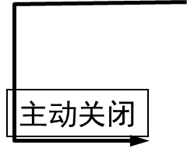
TCP 的连接释放
客户
A
服务器
B
ESTAB-
LISHED
数据传送
ESTAB-
LISHED
FIN = 1, seq = u
数据传输结束后，通信的双方都可释放连接。
现在 A 的应用进程先向其 TCP 发出连接释放
报文段，并停止再发送数据，主动关闭 TCP
连接。
A 把连接释放报文段首部的 FIN = 1，其序号
seq = u，等待 B 的确认。
CLOSED
CLOSED

Slide 84
TCP 的连接释放
客户
服务器
A
B
ESTAB-
LISHED
数据传送
通知
应用
进程
主动关闭
ESTAB-
LISHED
FIN = 1, seq = u
ACK = 1, seq = v, ack= u + 1
数据传送
B 发出确认，确认号 ack = u + 1，
而这个报文段自己的序号 seq = v。
TCP 服务器进程通知高层应用进程。
从 A 到 B 这个方向的连接就释放了，TCP 连接
处于半关闭状态。B 若发送数据，A 仍要接收。

Slide 85
TCP 的连接释放
客户
服务器
A
B
ESTAB-
LISHED
数据传送
通知
应用
进程
主动关闭
ESTAB-
LISHED
FIN = 1, seq = u
ACK = 1, seq = v, ack= u + 1
数据传送
被动关闭
FIN = 1, ACK = 1, seq = w, ack= u + 1
若 B 已经没有要向 A 发送的数据，
其应用进程就通知 TCP 释放连接。

Slide 86
TCP 的连接释放
客户
服务器
A
B
ESTAB-
LISHED
数据传送
通知
应用
进程
主动关闭
ESTAB-
LISHED
FIN = 1, seq = u
ACK = 1, seq = v, ack= u + 1
数据传送
被动关闭
FIN = 1, ACK = 1, seq = w, ack= u + 1
ACK = 1, seq = u + 1, ack = w + 1
A 收到连接释放报文段后，必须发出确认。

Slide 87
TCP 连接必须经过时间 2MSL 后才真正释放掉。
5.9.2 TCP 的连接释放
客户
服务器
A
B
ESTAB-
LISHED
数据传送
通知
应用
进程
主动关闭
ESTAB-
LISHED
FIN = 1, seq = u
FIN-
WAIT-1
ACK = 1, seq = v, ack= u + 1
CLOSE-
WAIT
数据传送
被动关闭
FIN-
WAIT-2
FIN = 1, ACK = 1, seq = w, ack= u + 1
LAST-
ACK
等待 2MSL
ACK = 1, seq = u + 1, ack = w + 1

TIME-
WAIT
CLOSED
CLOSED
Notes:
MSL:最长报文段寿命
第一，为了保证 A 发送的最后一个 ACK 报文段能够到达 B。
第二，防止 “已失效的连接请求报文段”出现在本连接中。A 在发送完最后一个 ACK 报文段后，再经过时间 2MSL，就可以使本连接持续的时间内所产生的所有报文段，都从网络中消失。这样就可以使下一个新的连接中不会出现这种旧的连接请求报文段。

Slide 88
本章小结
TCP
UDP
端口
流量控制
拥塞控制
三次握手
作业：5,09,37,38,46
Notes:
根据组成字符的各个二进制位是否同时传输，字符编码在信源/信宿之间的传输分为并行传输和串行传输两种方式。
1、并行传输： 字符编码的各位（比特）同时传输。
特点：
（1）传输速度快:一位（比特）时间内可传输一个字符；
（2）通信成本高:每位传输要求一个单独的信道支持；因此如果一个字符包含8个二进制位，则并行传输要求8个独立的信道的支持；
（3）不支持长距离传输:由于信道之间的电容感应，远距离传输时，可靠性较低。
2、串行传输： 将组成字符的各位串行地发往线路。
特点：
（1）传输速度较低，一次一位；
（2）通信成本也较低，只需一个信道。
（3）支持长距离传输，目前计算机网络中所用的传输方式均为串行传输。
方式： 串行传输有两种传输方式： 1、同步传输 2、异步传输

Slide 89
Thank You！
Any Questions？

